Slide 1

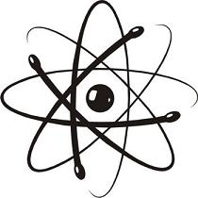
Jádro atomu
Mgr. Petra Toboříková, Ph.D.
VOŠZ a SZŠ Hradec Králové

Slide 2
velikost jádra atomu je cca 10⁻¹⁵ m
obsahuje protony a neutrony –
NUKLEONY
  dohromady je poutají jaderné síly

Slide 3
Protonové číslo –
Z
  udává počet protonů v jádře atomu
  index vlevo dole u značky prvku (₈O)
Nukleonové číslo –
A
  udává celkový počet nukleonů (p⁺ a n⁰) v jádře atomu
  index vlevo nahoře u značky prvku (¹⁶O)

Slide 4
Urči počet částic (p⁺, n⁰, e⁻) v atomu:

Slide 5
NUKLID
  = chemický prvek, jehož atomová jádra mají nejen určitý stejný počet protonů, ale také určitý stejný počet neutronů

Slide 6
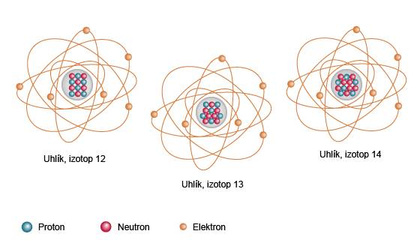
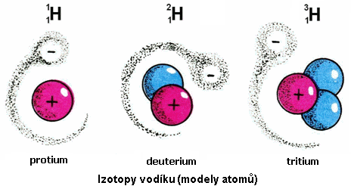
IZOTOPY
  = chemické prvky, jejichž atomová jádra mají určitý stejný počet protonů, ale rozdílný počet neutronů
3 izotopy vodíku
  mají stejné chemické vlastnosti, ale liší se (nepatrně) fyzikálními vlastnostmi
  (m, t_{V}, „pomalejší“ reaktivita…)
  většina prvků v přírodě je směs izotopů, kdy jeden výrazně převažuje
nuklid vodíku 1,1
nuklid vodíku 1,3
nuklid vodíku 1,2

Slide 7
učebnice str. 16 / cv. 3

Slide 8
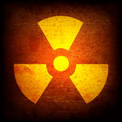
následuje
RADIOAKTIVITA

